Slide 1

HTML5 y Semántica Web

Slide 2
Sitios útiles

Slide 3
Ayudas para comenzar con HTML5
www.modernizr.com

Slide 4
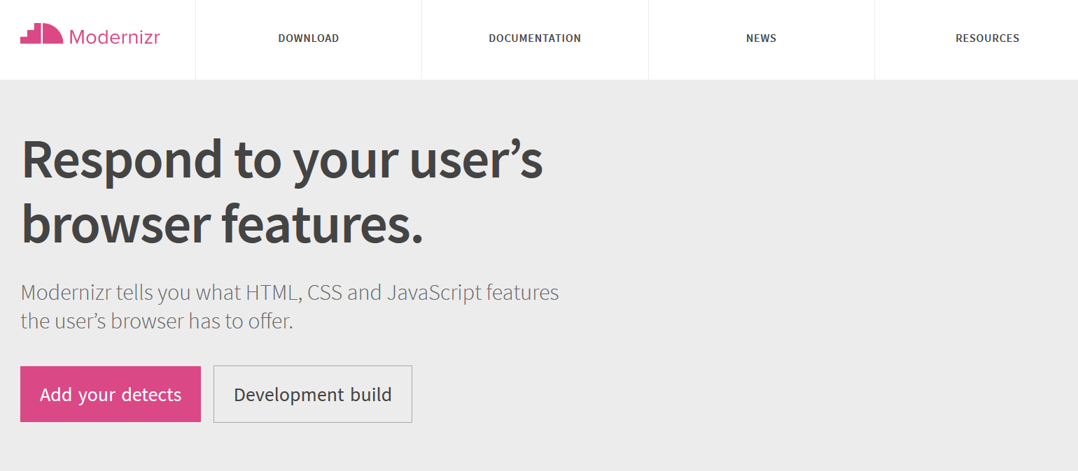
Ayudas para comenzar con HTML5

Slide 5
Ayudas para comenzar con HTML5
Con HTML5, la clave está en detectar características soportadas por el navegador.
Es probable que no necesitemos utilizar todas las características de HTML5 en todos nuestros proyectos. Lo que debemos hacer, mediante JavaScript, es detectar si la característica que estamos incluyendo es soportada por el navegador.
Esta librería Open Source nos simplifica mucho este camino. De una forma sencilla, nos permite incluirla en nuestras páginas y comprobar la compatibilidad con el navegador.

Slide 6
Ayudas para comenzar con HTML5
www.html5rocks.com/es/

Slide 7
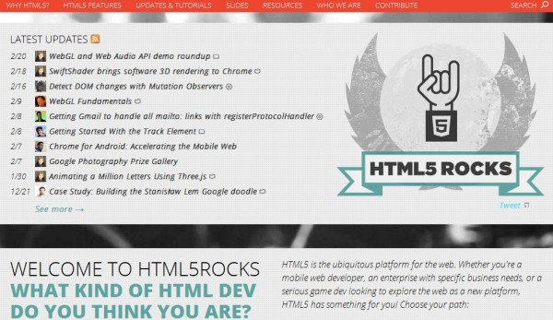
Ayudas para comenzar con HTML5

Slide 8
Ayudas para comenzar con HTML5
Un amplio espacio con decenas de tutoriales para desarrolladores de aplicaciones para móviles y para navegadores, firmas de videojuegos, diseñadores web y en general cualquiera que desee mejorar la experiencia de usuario de su público objetivo adoptando en su producto la fascinante tecnología del HTML5.

Slide 9
Ayudas para comenzar con HTML5
www.html5please.com

Slide 10
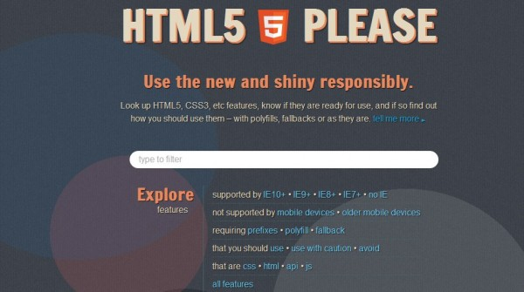
Ayudas para comenzar con HTML5

Slide 11
Ayudas para comenzar con HTML5
Puede ser que por querer estar a la vanguardia con el diseño de nuestra web nos saltemos puntos importantes que puedan afectar su estabilidad y hasta su seguridad, pero para documentarnos mejor contamos con HTML5 Please, una guía de recomendaciones e información sobre cada elemento implicado, para evitar caer en los errores comunes generados por un equívoco uso del HTML5 y el CSS3.

Slide 12
Ayudas para comenzar con HTML5
html5doctor.com

Slide 13
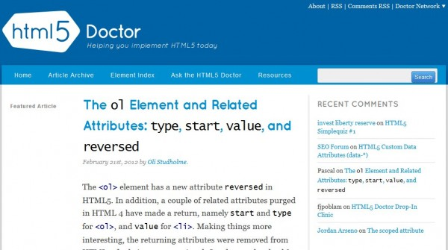
Ayudas para comenzar con HTML5

Slide 14
Ayudas para comenzar con HTML5
También con centenares de recursos y guías en texto para iniciar, estar al tanto de las novedades, discutir con otros usuarios, ayudarles y fortalecer el conocimiento respecto al estándar a través de sus recomendaciones.
En la sección de Ask the HTML5 Doctor cualquiera podrá enviar sus dudas para intentar conseguir solución a errores específicos; las soluciones serán puestas a disposición del público.

Slide 15
Semántica web

Slide 16
Semántica Web
En vez de
<div class=“botonera”></div>
Pasamos a
<nav class=“botonera”></nav>

Slide 17
Semántica Web
Nav
Header
Footer
Article
Section
Aside
Figure
  Figcaption

